Slide 1
Розстріляне відродження

Slide 2
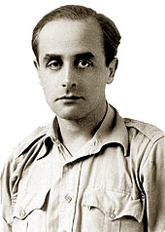
Розстрі́ляне відро́дження — духовно-культурне та літературно-мистецьке покоління 30-х рр. XX ст. в Україні, яке дало високохудожні твори у галузі літератури, філософії, живопису, музики, театру і яке знищив тоталітарний сталінський режим.
Єжи Ґедройць

Slide 3
Обкладинка антології Юрія Лавріненка «Розстріляне відродження», назва якої започаткувала це поняття.

Slide 4
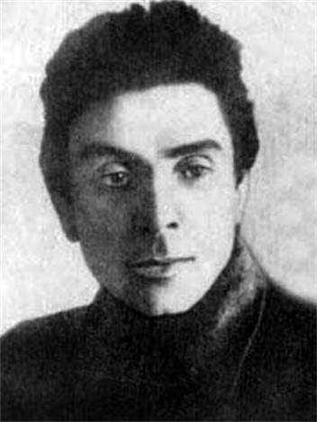
Початком масового нищення української інтелігенції вважається травень 1933 року, коли 12—13 відбулися арешт Михайла Ялового і самогубство Миколи Хвильового.

Slide 5
Члени літературного об'єднання «Ланка». Зліва направо: Борис Антоненко-Давидович, Григорій Косинка,Марія Галич, Євген Плужник, Валер’ян Підмогильний,Тодось Осьмачка. 1925 рік.

Slide 6
Члени спілки пролетарських письменників «Гарт»: В. Сосюра, В. Еллан-Блакитний, В. Поліщук, М. Йогансен, М.Хвильовий, В. Коряк, В. Радиш. Харків, 1923 рік

Slide 7
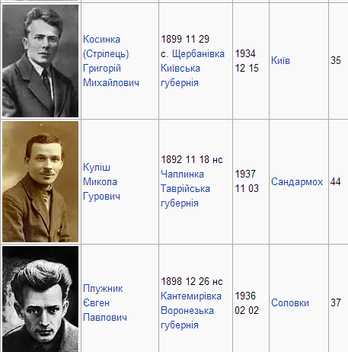
Деякі представники розстріляного відродження

Slide 8
Кінець

